Slide 1


К ВОПРОСУ СОЗДАНИЯ СИСТЕМЫ ТЕЛЕМЕТРИЧЕСКОГО КОНТРОЛЯ ДЛЯ ОЦЕНКИ БИОМЕХАНИЧЕСКИХ ХАРАКТЕРИСТИК ПРИ ВЫПОЛНЕНИИ ПРЫЖКОВ НА ЛЫЖАХ С ТРАМПЛИНА
Вице-президент Федерации прыжков на лыжах с трамплина и лыжного двоеборья России
А.А. Беккер

Slide 2
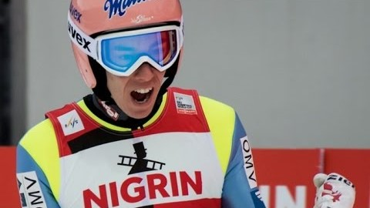
Мировой рекорд – 253,5 м

Slide 3
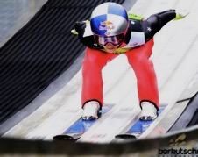
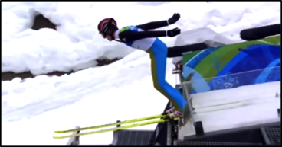
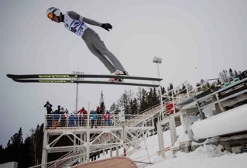
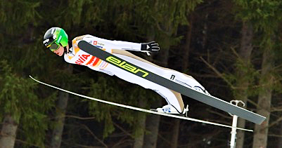
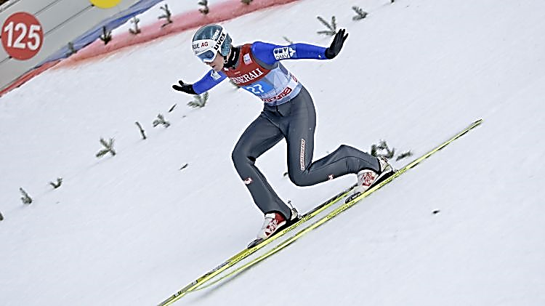
Пять основных фаз прыжка на лыжах с трамплина

Slide 4

Классификационная схема биомеханических характеристик
Биомеханические характеристики
Кинематические
Динамические
Пространственные
Силовые
Временные
Энергетические
Пространственно-временные
Инерционные

Slide 5
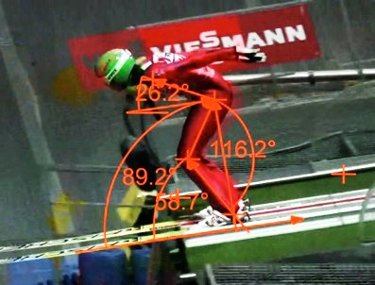
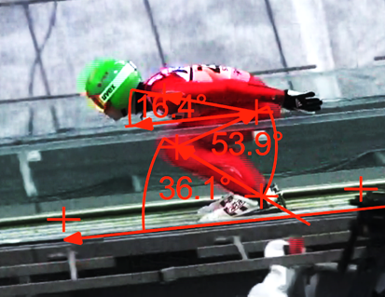
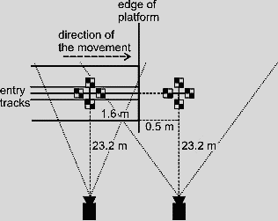
Кинематические характеристики техники выполнения отталкивания столе отрыва

Slide 6
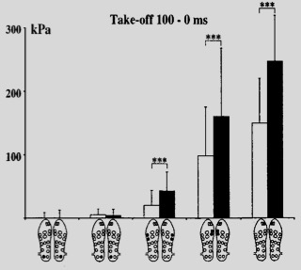
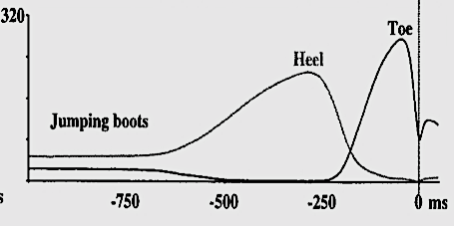
Оценка плантарного (подошвенного) давления при выполнении отталкивания

Slide 7
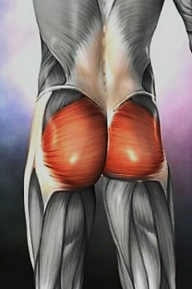
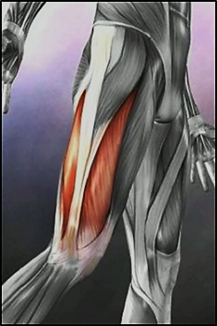
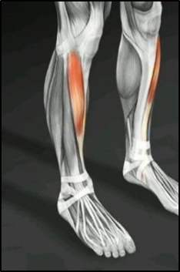
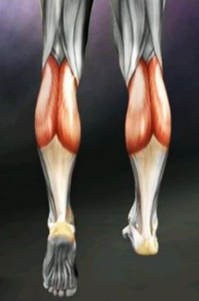
Мышцы, задействованные в процессе отталкивания на столе отрыва
Большая ягодичная мышца (GL - gluteus maximus)
Латеральная мышца (VL - vastus lateralis)
Передняя больше-берцовая мышца (TA – tibialis anterior)
Икроножная мышца (GA - gastrocnemius)

Slide 8
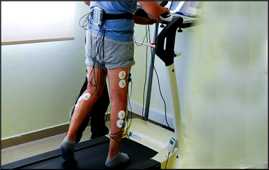
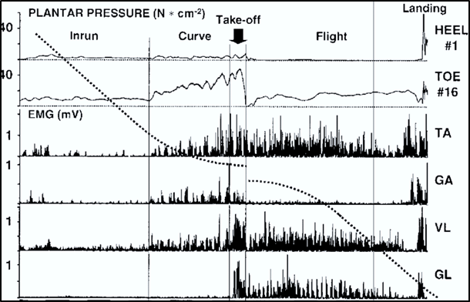
Электромиографический анализ движений прыгуна с трамплина

Slide 9
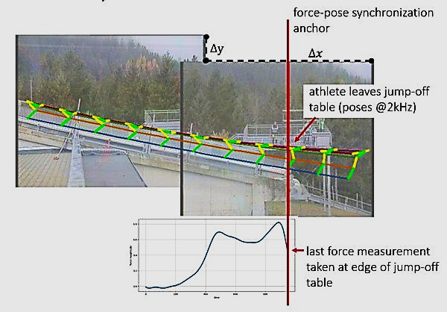
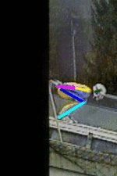
Тензометрия распределения усилия при выполнении отталкивания

Slide 10









Федеральная экспериментальная (инновационная) площадка
ОЛИМПИЙСКАЯ АКАДЕМИЯ ПРИКАМЬЯ

Slide 11

Система телеметрического контроля
Телеметрия – это совокупность методов сбора информации и измерения параметров, позволяющая получить необходимые сведения об удаленных объектах.
Стационарные
Видеосъемка
Тензоплатформа
Блок синхронизации
Носимые
Плантарное давление
Электромиография

Slide 12
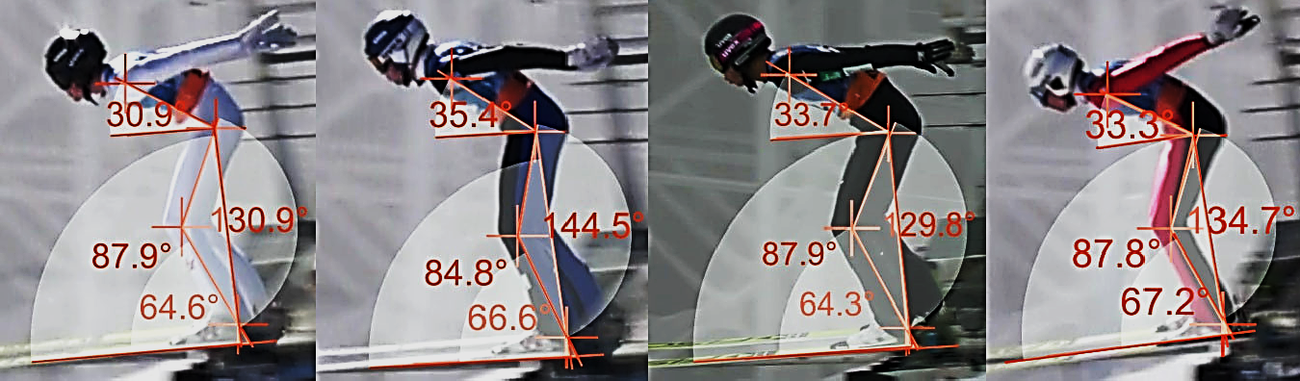
Континентальный кубок по лыжному двоеборью, 08.03.2019, Нижний Тагил, трамплин К-90, Видеокамера Sony HDR550E, съемка с частотой 50 кадров в секунду. Обработка видеоизображения и измерения угловых показателей проведена сотрудниками СПбНИИФК – с помощью программы Dartfish Pro Sute 5,5.
Кинематика отталкивания на столе отрыва

Slide 13
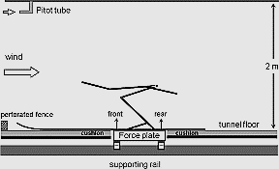
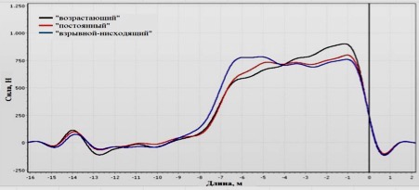
Результаты тензометрических исследований при выполнении отталкивания
01.08.2020, г. Чайковский, К-95, тренировка сборной России по лыжному двоеборью

Slide 14
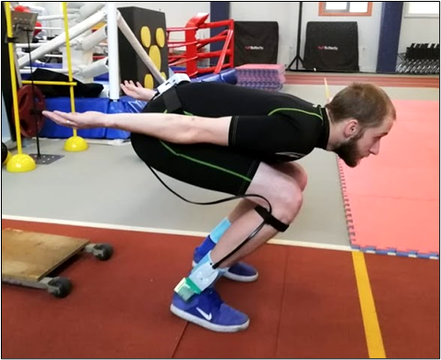
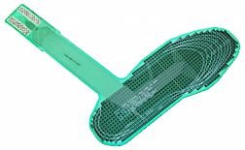
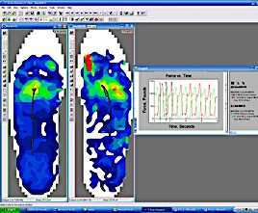
Тестирование СТК для оценки распределения плантарного давления
Лаборатория Центра инновационных спортивных технологий Москомспорта

Slide 15
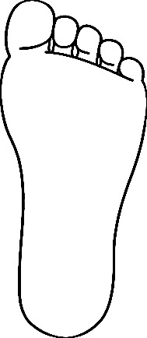
Предлагаемые точки регистрации плантарного давления на стопе
8 точек
16 точек

Slide 16
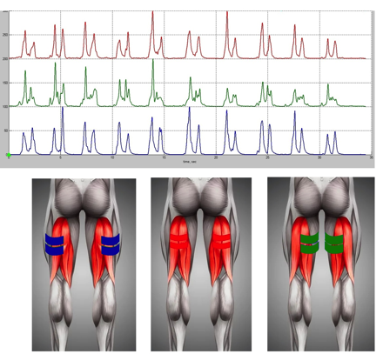
Тестирование системы оценки уровня активации мышц
Национальный исследовательский Нижегородский государственный университет им. Н.И. Лобачевского

Slide 17
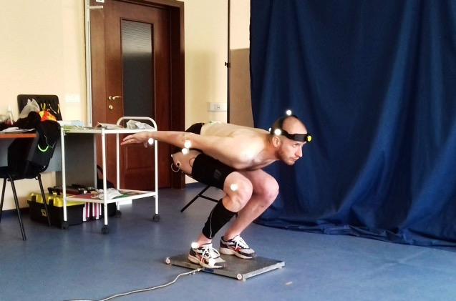
Эксперименты по синхронизации сигналов, передаваемых по разным каналам связи
Лаборатория ФНЦ ВНИИФК

Slide 18
СТРАТЕГИЯ
развития физической культуры и спорта в Российской Федерации до 2030 года
V. Приоритетные направления в области развития сферы физической культуры и спорта
4.1. Совершенствование научного и научно-методического
обеспечения физической культуры и спорта, в том числе:
…создание системы комплексного межотраслевого обеспечения физической культуры и спорта в целях опережающего научно-технологического развития спорта высших достижений и ускоренного внедрения инноваций в подготовку спортсменов высокого класса и спортивную подготовку.

Slide 19
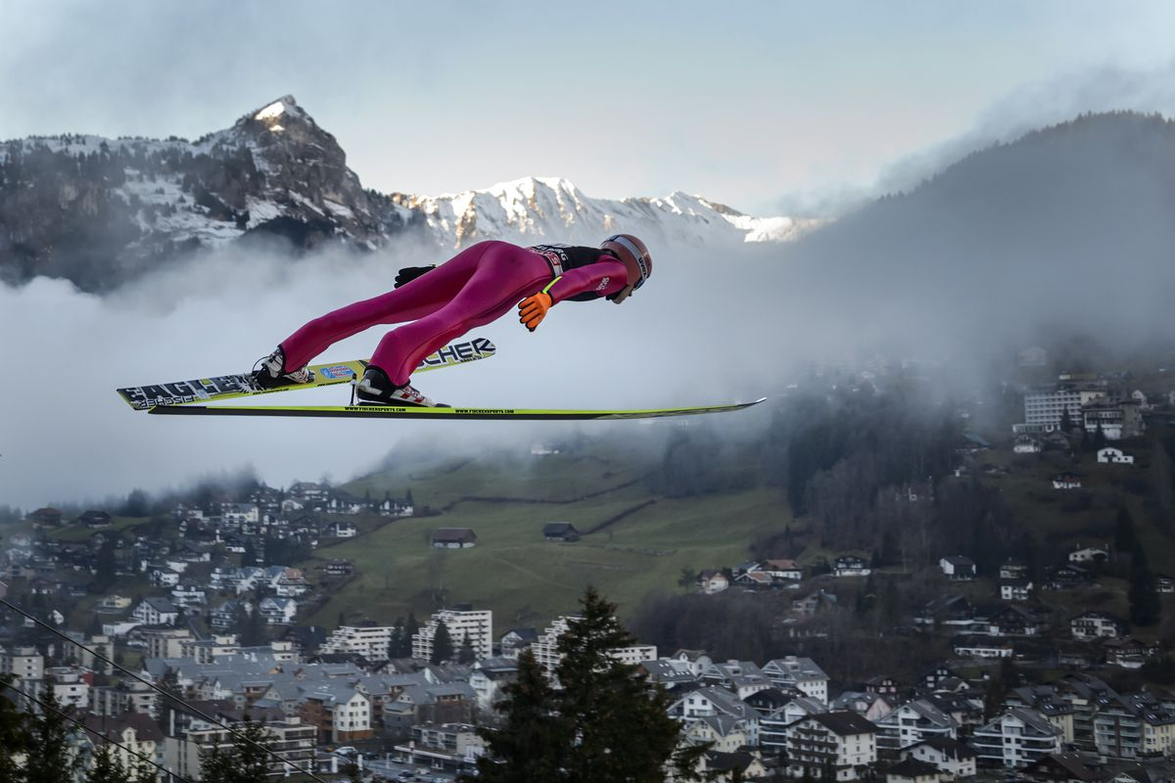
Благодарю за внимание

